Slide 1
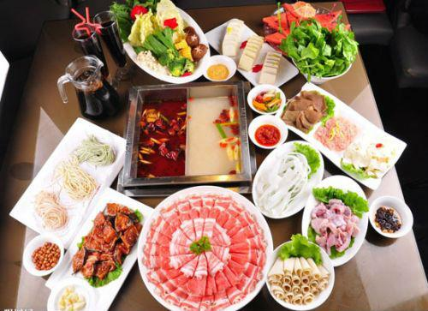
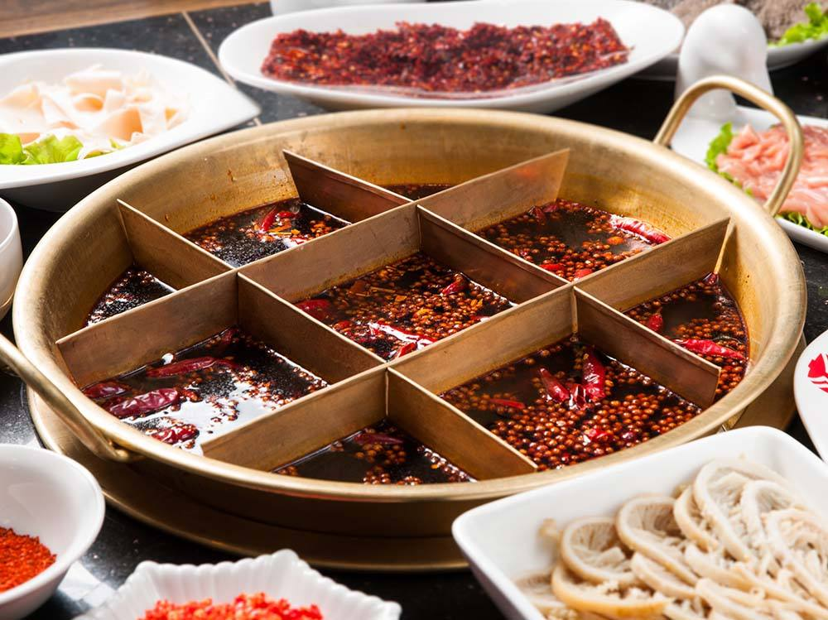

Slide 2
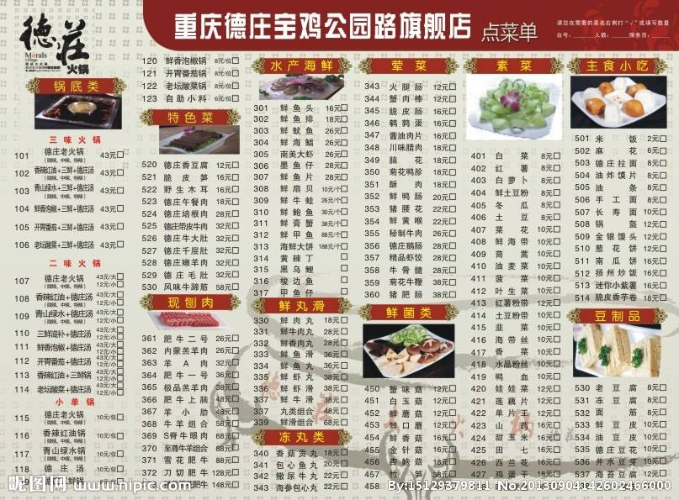

Slide 3
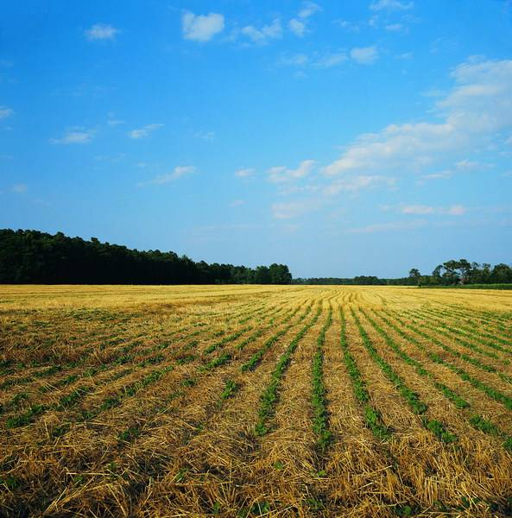
第一节 农业

Slide 4
一、农业
农业——人类利用土地的自然生产力，栽培植物或饲养动物，以获得所需要的产品。

Slide 5
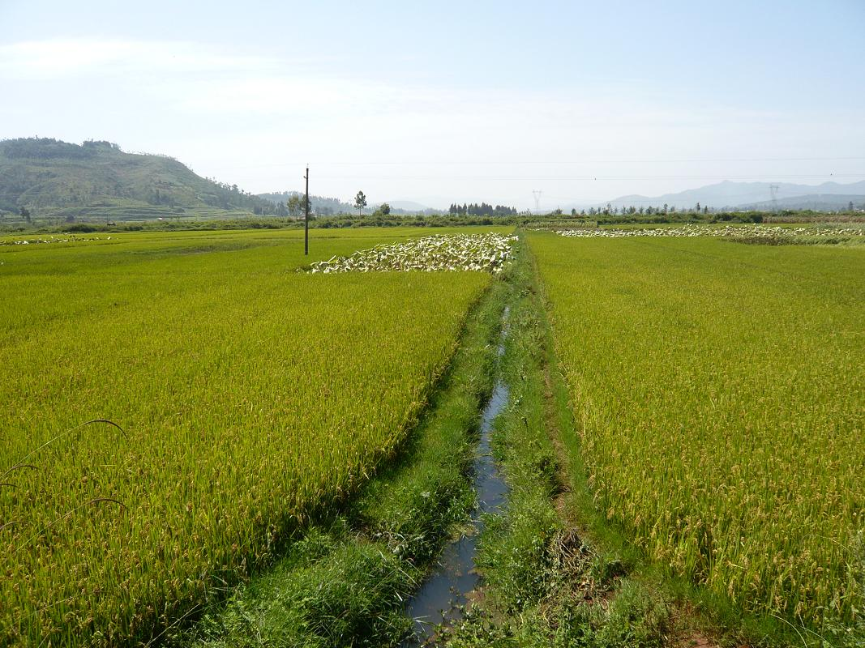
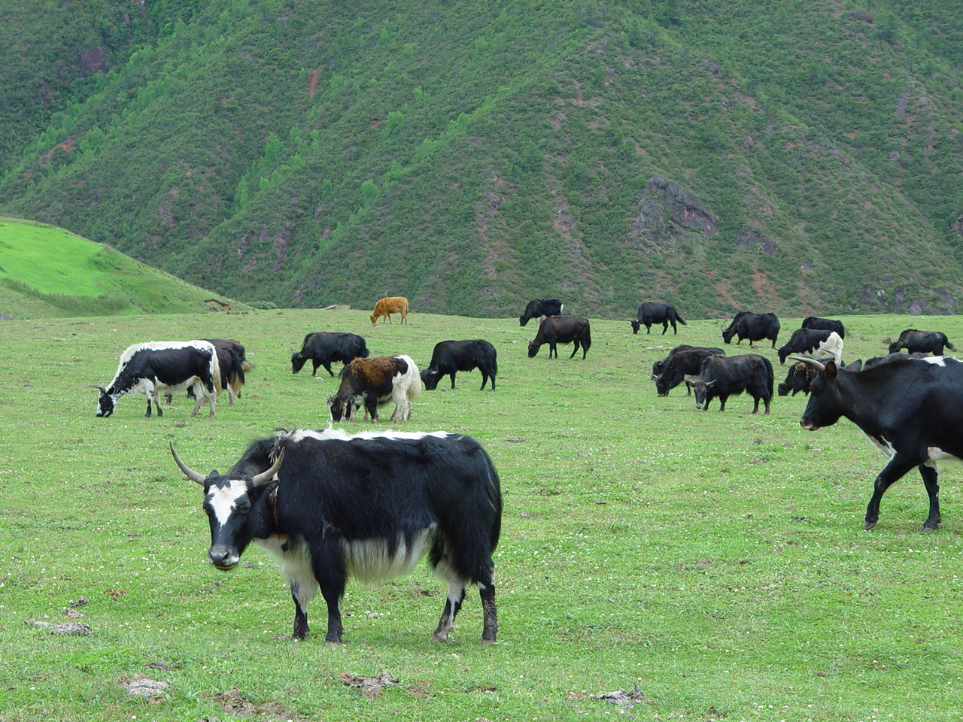
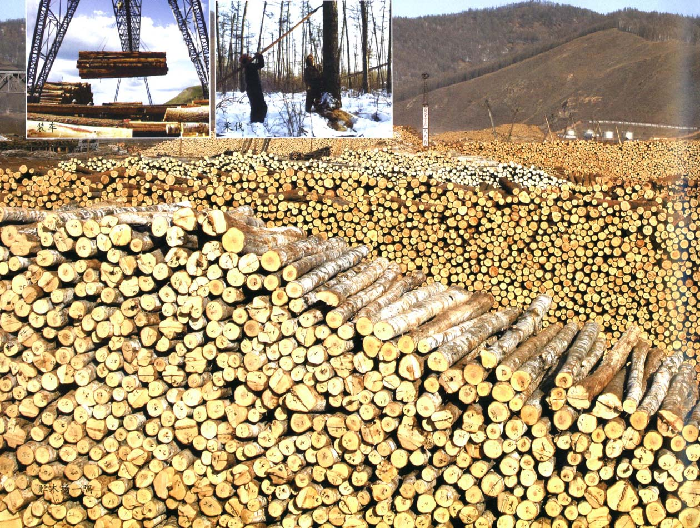
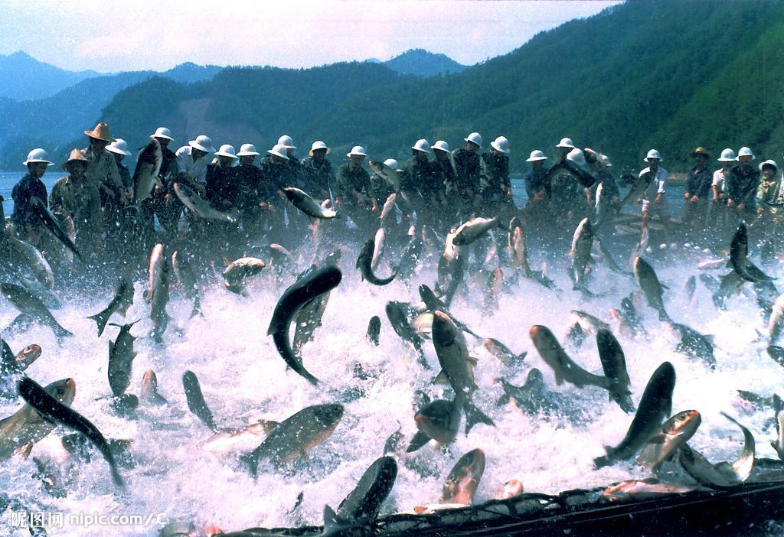
农业主要包括：
种植业
畜牧业
A
B
林业
渔业
C
D

Slide 7
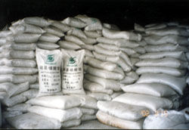
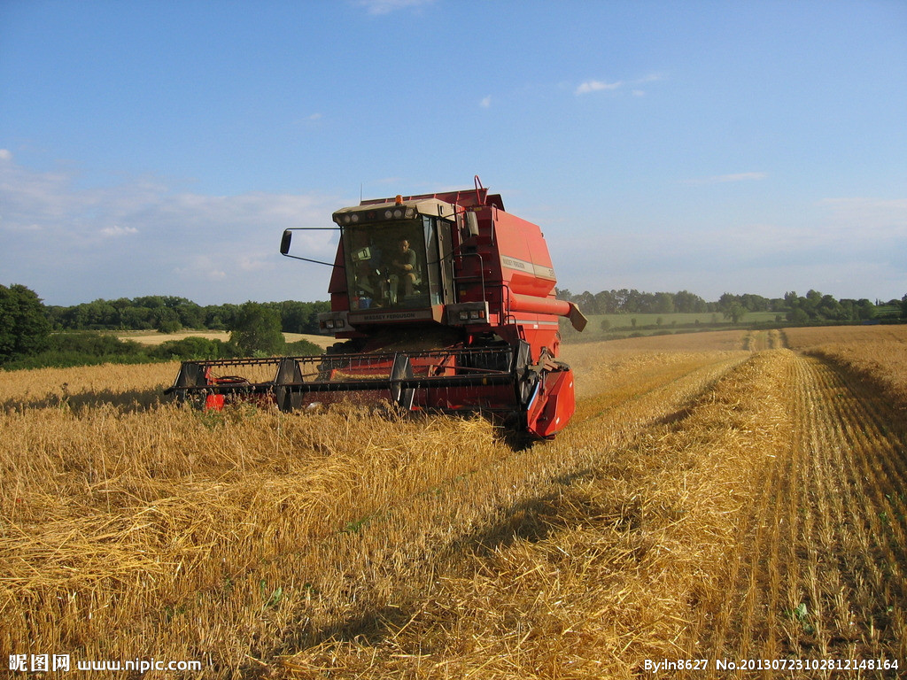
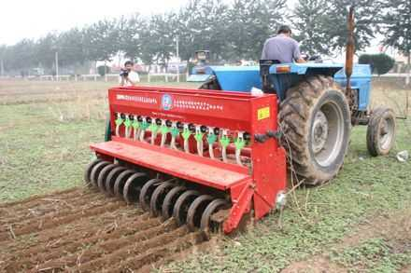
农业为工业生产提供原材料和消费市场
农业是国民经济的基础产业

Slide 8
在我国960万平方公里的土地上，如何规划农业部门呢？
二、农业的地区分布

Slide 9
探究题：
全班前后四个人为一组，每组分别代表一个农业部门（种植业、畜牧业、林业、渔业），请各自挑选出适合本部门发展的地方并说明理由。
4
6
1
5
2
9
3
8
7
10

Slide 10
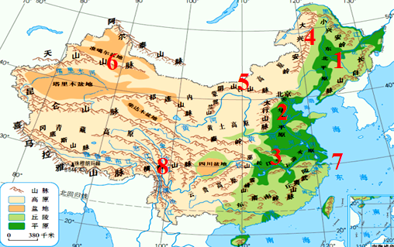
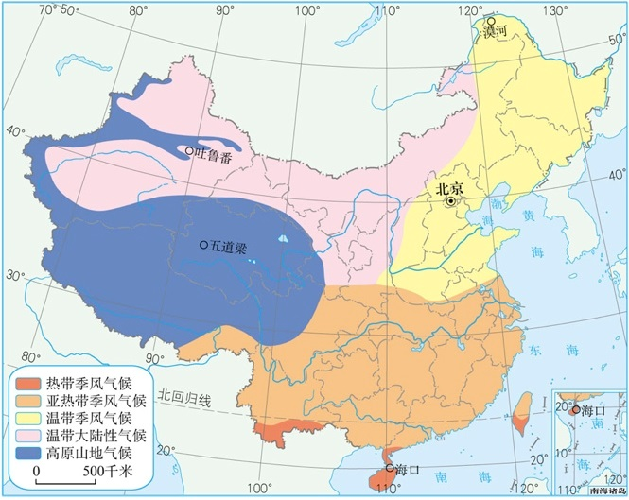
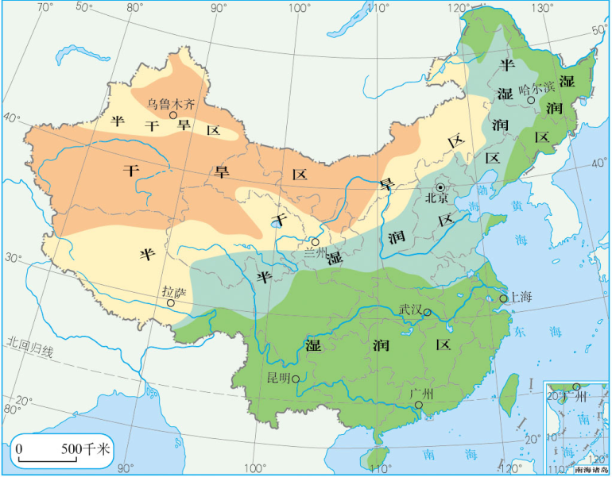
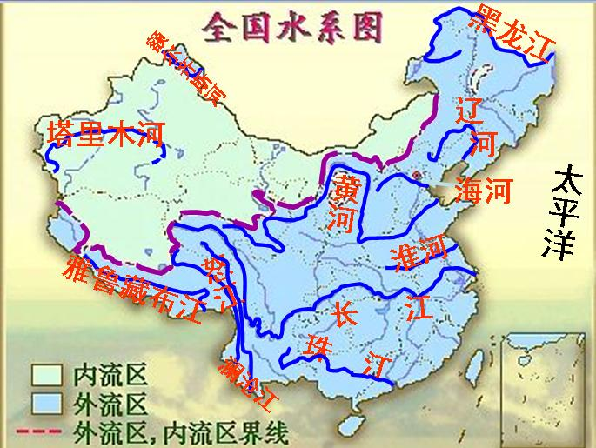

Slide 11
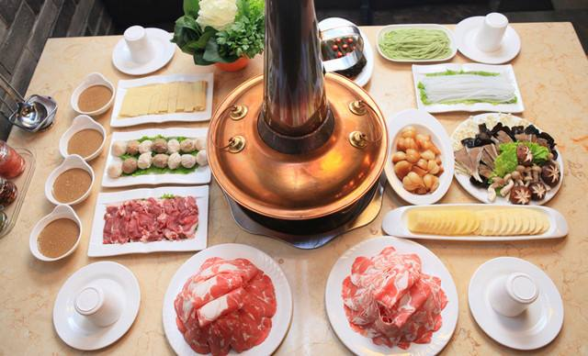
农业的南北差异
北方火锅
南方火锅

